Slide 1


QG STUDIO
资金管理系统
汇报人：冯昊铿
汇报时间：2024年5月6日

Slide 2
1
项目背景
2
设计思想
答辩目录
3
项目亮点
Directory
4
项目难点
5
心得体会

Slide 3
1
项目背景

Slide 4
背景
数字货币成为越来越多人的支付方式选择，一个安全高效，功能丰富的资金管理网站可以更好地满 足用户的需求，可以让用户更好地管理自己的资金，确认资金明细。
项目背景
设计思想
项目介绍
项目亮点
该项目为开发一个资金管理系统，以满足用户对流动资金的管理，旨在提供一个安全高效，功能丰富的 资金管理系统。该平台融合了企业群组管理、用户信息管理、资金分配与监控等功能。
项目难点
心得体会

Slide 5
需求
1.实现基本用户注册、登录、忘记密码等功能
2.有网站管理员、普通用户、群组管理员三个不同权限身份
3.借助第三方平台（模拟）实现交易功能，群组管理员能分配、回收群组资金
4.用户可以查看相关信息
5.网站管理员能冻结企业或用户，如需解冻需要可以向管理员发起请求
6.用户可以申请加入公开群组也可以被企业群组负责人拉入群组，也可以选择退出群组。
项目背景
设计思想
项目亮点
项目难点
心得体会

Slide 6
2
设计思路

Slide 7
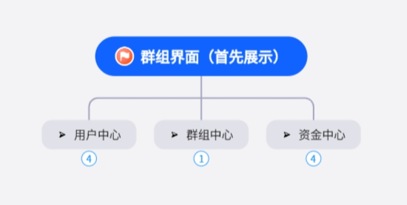
界面设计思路
大体上照着这三个模块完成，分别是群组的界面，用户中心界面，资金交易界面，其中群组界面作为主要界面，用户中心用于查看、修改用户有关信息、资金交易界面主要用于支付收款。详情如下
项目背景
设计思想
项目亮点
项目难点
心得体会

Slide 8
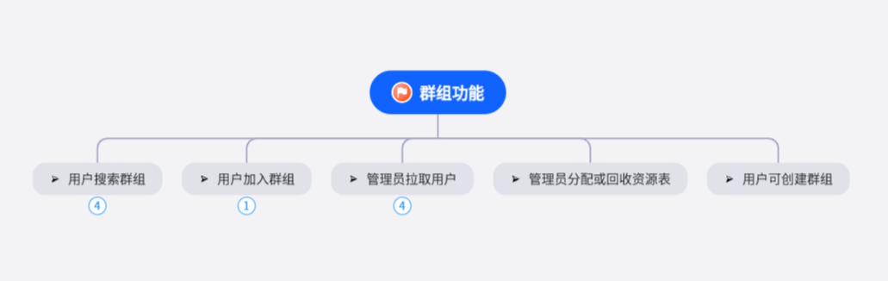
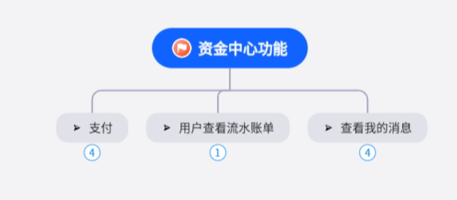
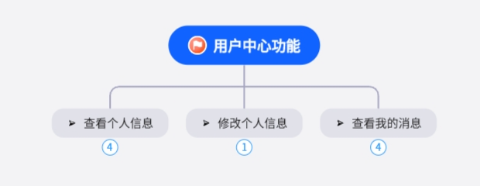
功能设计思路
项目背景
设计思想
项目亮点
项目难点
心得体会

Slide 9
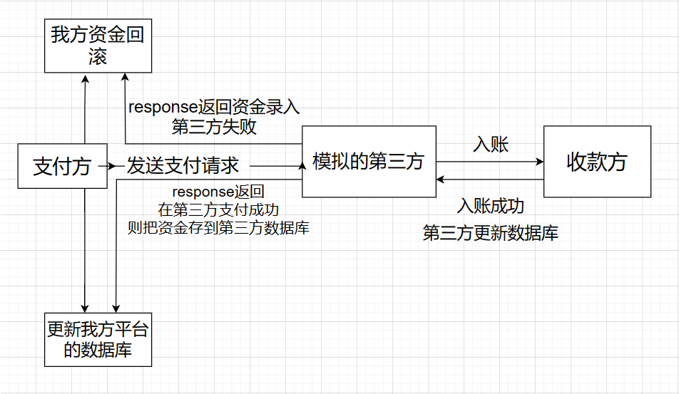
第三方接口设计思想
项目背景
项目设计
项目亮点
项目难点
心得体会

Slide 10
3
项目亮点

Slide 11
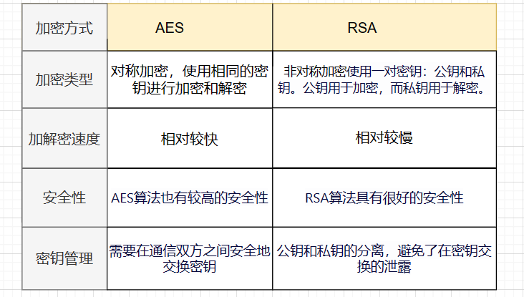
项目亮点
1.前后端的加密安全
本项目涉及资金信息，并模拟借助第三方平台支付，因此涉及到交易等敏感信息的传输，需保证前端敏感信息的加密安全，本项目使用了java内置的security库，使用AES+RSA组合实现加密。
项目背景
传统的AES加密和RSA加密
项目设计
项目亮点
项目难点
心得体会

Slide 12
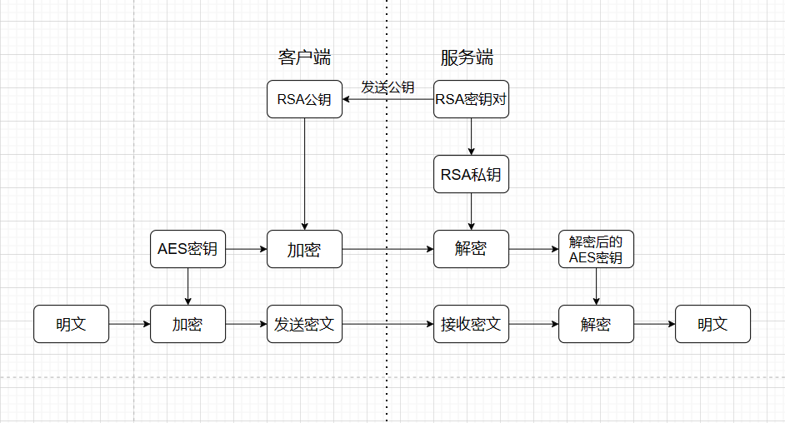
项目亮点
1.前后端的加密安全
RSA和AES的组合很好地结合了各自加密的优点，优雅地解决了对数据保密的问题
项目背景
项目设计
项目亮点
项目难点
心得体会

Slide 13
项目亮点
1.前后端的加密安全
本项目涉及资金信息，并模拟借助第三方平台支付，因此涉及到交易等敏感信息的传输，需保证前端敏感信息的加密安全，本项目使用了java内置的security库，使用AES+RSA组合实现加密
项目背景
流程：
1.服务方生成一对RSA密钥，自己保留私钥，将公钥通过response到互联网给到前端，
2.前端使用AES密钥对数据Data加密，生成密文EncryData;
3.使用得到的RSA公钥对AES密钥加密，生成EncryKey;
4. 将加密后的 AES 秘钥 EncryKey 和加密后的报文 EncryData 通过网络传输给服务器端；
5. 服务端用 RSA 私钥对 EncryKey （加密的 AES 秘钥）进行解密操作，得到 AesKey
6用 AesKey 解密传入过来的加密报文 EncryData，得到报文数据（明文） Data ，流程结束。
项目设计
项目亮点
项目难点
心得体会

Slide 14
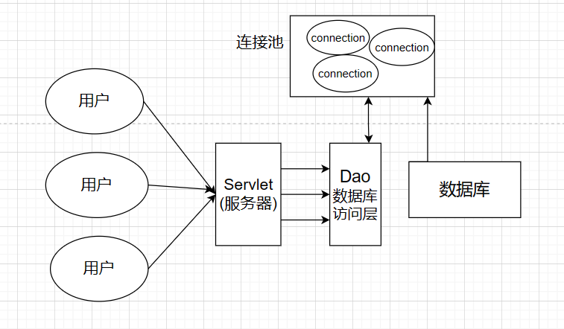
项目亮点
问题：在多用户（多线程）同时访问该项目下，如何提高服务器处理请求的性能。
解决：自定义实现数据库连接池。在部署服务器时预热、初始化，在关闭服务器前关闭资源，销毁连接池。
项目背景
项目设计
项目亮点
项目难点
心得体会

Slide 15
项目亮点
3.统一结果集，自定义封装响应体，封装code状态码，msg信息，data数据
4.规范分包，采用MVC三层设计模式
5.使用锁和事务，实现与第三方支付平台数据同步更新
6.使用原生的java库实现用户头像的上传，并加载到服务器
7.前后端正则表达式校验
8.数据库敏感信息加密
9.异常日志和文档注释
项目背景
项目设计
项目亮点
项目难点
心得体会

Slide 16
4
项目难点

Slide 17
项目难点
1.前后端数据的加密传输
• 难点在于需要经过一系列繁琐转码转字符串
• 不好跟踪调试（都是密文），难以找出在传输过程中的错误操作，难以定位问题
项目背景
项目设计
2.前后端的交互
• 需要短时间内掌握前端JavaScript语言，熟悉DOM操作
• 数据以什么形式、什么的体量传输，这就要求前后端有一个良好的沟通、约定，不能图方便
3.业务逻辑
• 本项目涉及多用户身份的验证，逻辑较复杂，数据库表的数量多，好的设计能使业务逻辑清晰明了。
项目亮点
项目难点
心得体会

Slide 18
项目难点
4.测试困难
• 测试的颗粒度大。后端业务逻辑的测试需要实现Dao层（数据库访问层），接口的测试需要与前端交互。
5. 尚未实现的消息队列
• 如何异步处理消息队列的数据
• 如何实时监控消息，实现消息应答
6. 异常程序
• 写入数据库操作时往往要同步写入多条数据，在高并发下数据库表发生死锁
项目背景
项目设计
项目亮点
项目难点
心得体会

Slide 19
5
心得体会

Slide 20
心得体会
1.从参加训练营到最终答辩，短短一个月学了大量新技术，受益匪浅
2.如期完成四次训练营作业和答辩，编程能力得到量变的提升
3.边学习边实践写项目，快速掌握运用新技术
4.学会使用测试工具测试接口，提高了开发的效率
5.互相讨论问题，体会到沟通分享于解决问题的重要性
6.重新拾起了学习、奋斗的激情
项目背景
项目设计
项目亮点
项目难点
心得体会

Slide 21


谢谢大家
Thanks for listening

